Slide 1
Projet PMF
Pacome Chu LeJeune - Maxime Duffaut - Ludwig Maurin-Jollis - Julien Mazzia
Notes:
Julien

Slide 2
Sommaire
Introduction
Groupe et répartition
Notre Produit
Bilan / Conclusion
Pacome Chu LeJeune - Maxime Duffaut - Ludwig Maurin-Jollis - Julien Mazzia
Notes:
Ludwig

Slide 3
Introduction
Pacome Chu LeJeune - Maxime Duffaut - Ludwig Maurin-Jollis - Julien Mazzia
Notes:
Maxime

Slide 4
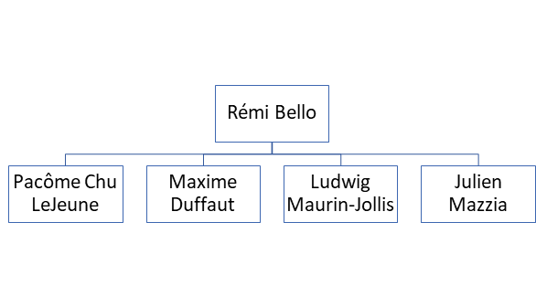
Groupe et répartition
Pacome Chu LeJeune - Maxime Duffaut - Ludwig Maurin-Jollis - Julien Mazzia
Notes:
Julien

Slide 5
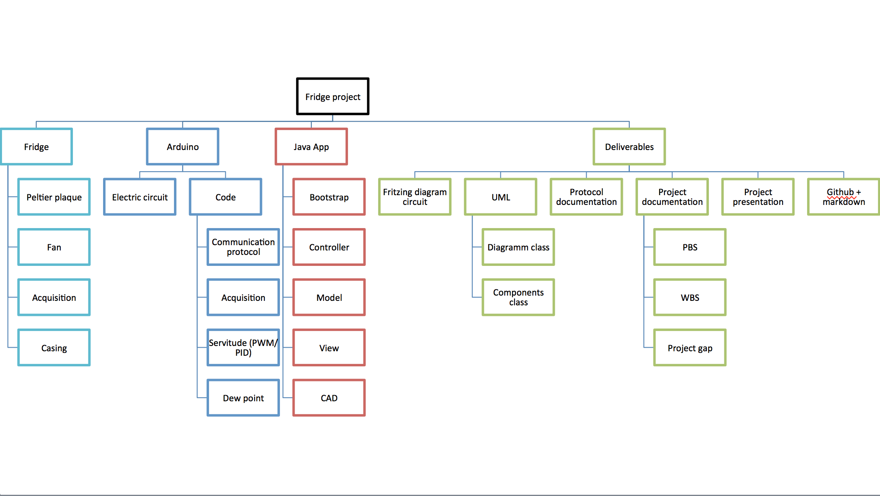
Groupe et répartition
Pacome Chu LeJeune - Maxime Duffaut - Ludwig Maurin-Jollis - Julien Mazzia
Notes:
Ludwig

Slide 6
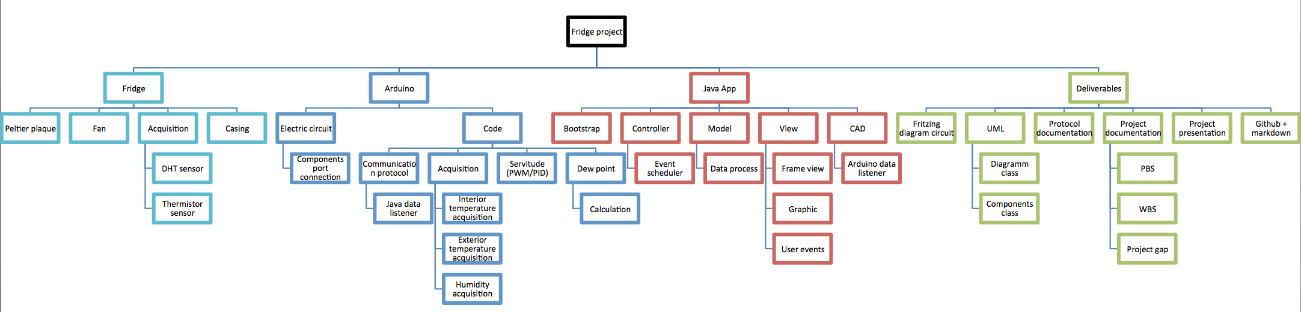
Groupe et répartition
Pacome Chu LeJeune - Maxime Duffaut - Ludwig Maurin-Jollis - Julien Mazzia
Notes:
Julien

Slide 7
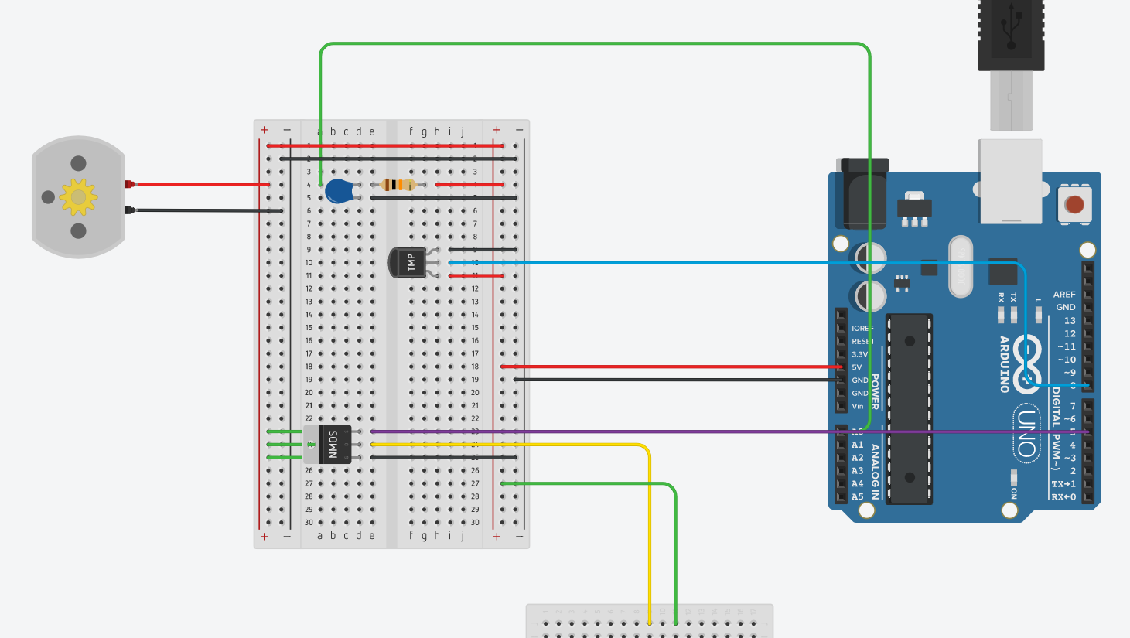
Notre produit
Fan
Peltier
Pacome Chu LeJeune - Maxime Duffaut - Ludwig Maurin-Jollis - Julien Mazzia
Notes:
Maxime

Slide 8
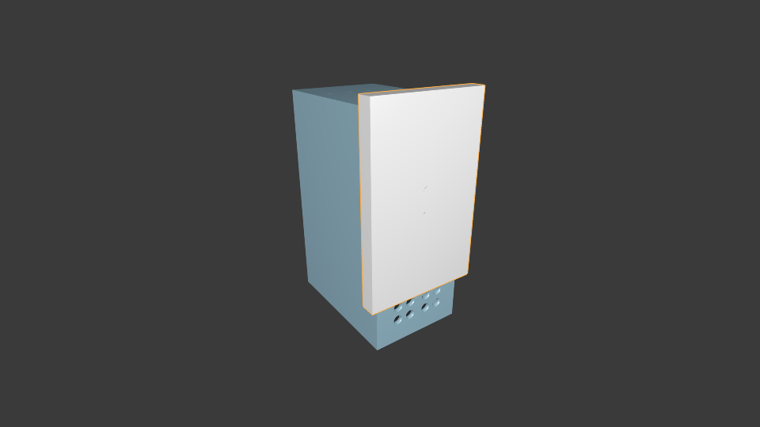
Notre produit
Pacome Chu LeJeune - Maxime Duffaut - Ludwig Maurin-Jollis - Julien Mazzia
Notes:
Pacôme

Slide 9
Bilan / Conclusion
Pacome Chu LeJeune - Maxime Duffaut - Ludwig Maurin-Jollis - Julien Mazzia
Notes:
Julien / Tous le groupe

